Slide 1

CHÀO MỪNG CÁC EM ĐẾN VỚI TIẾT HỌC

Slide 2
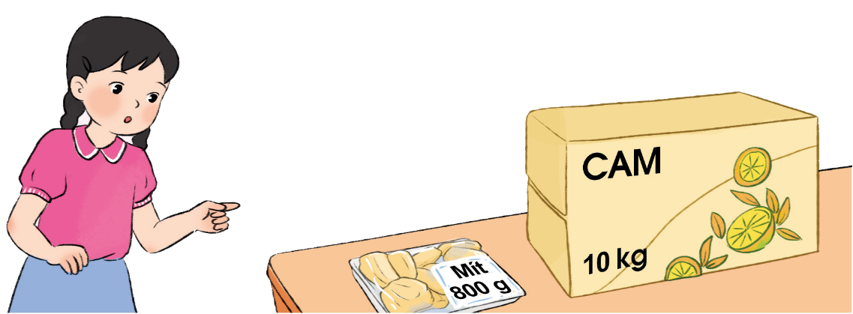
Cân nặng của túi mít trong hình là bao nhiêu?
800 gam

Slide 3
GAM
(2 tiết)

Slide 4
Chia sẻ về cân nặng của một số đồ vật trong gia trong gia đình em?
Tuýp kem đánh răng cân nặng 120 g
Một cái xúc xích cân nặng 40 g

Slide 5
1
Khái niệm
Gam là đơn vị đo khối lượng.
Gam viết tắt là g.
Gam là gì?

Slide 6
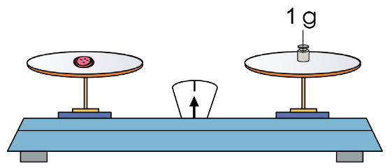
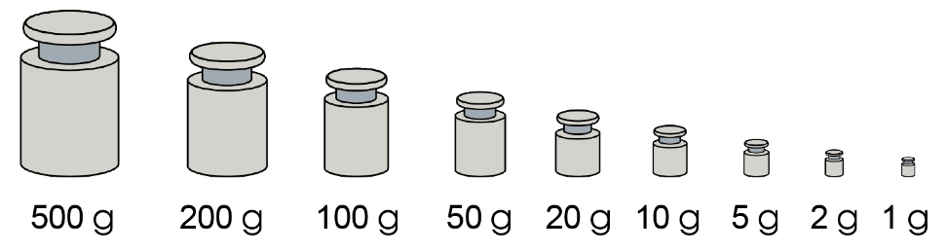
Cái cân
Bộ quả cân

Slide 7

Đặt gói đường 1 kg lên cân thì được kết quả là bao nhiêu?
Cân cho kết quả là 1000 g
$$1 kg=1000 g$$

Slide 8

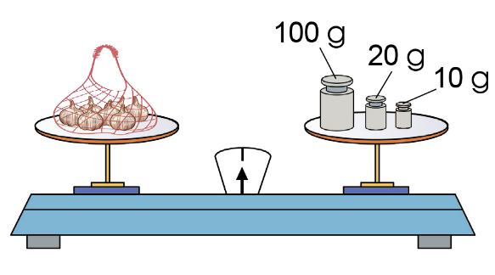
2
Luyện tập
Mỗi túi sau cân nặng bao nhiêu gam?
Túi tỏi nặng 130 g

Slide 9
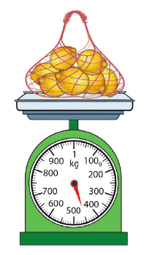
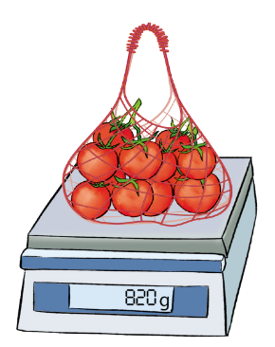
Mỗi túi sau cân nặng bao nhiêu gam?
Túi chanh nặng 450 g
Túi cà chua nặng 820 g

Slide 10
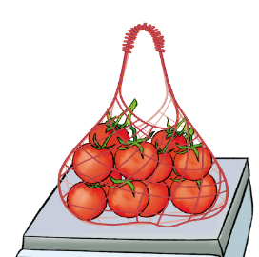
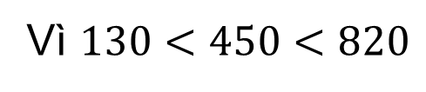
Túi nào nặng nhất?
Vì $130<450<820$
Túi cà chua nặng nhất

Slide 11











a) Số?
?
?
$$1 kg=1000 g$$
$$1000 g= 1 kg$$
b) Tính
$$356 g+400 g=$$
$$756 g$$
$$8 g×6=$$
$$48 g$$
$$1000 g−500 g=$$
$$500 g$$
$$30 g :5=$$
$$6 g$$

Slide 12

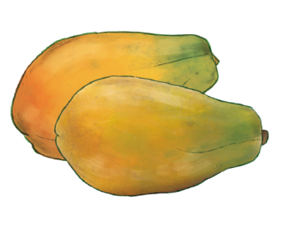
Có hai quả đu đủ, quả thứ nhất cân nặng 1 kg, quả thứ hai nhẹ hơn quả thứ nhất 100 g. Hỏi quả đu đủ thứ hai cân nặng bao nhiêu gam?

Slide 13
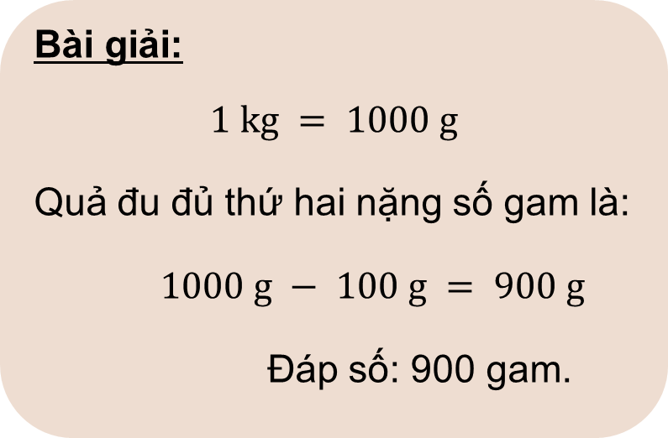
Tóm tắt:
Quả thứ nhất nặng: 1 kg.
Quả thứ hai nhẹ hơn quả thứ nhất: 100 g
Quả thứ hai nặng: ... g?
Bài giải:
$$1 kg = 1000 g$$
Quả đu đủ thứ hai nặng số gam là:
$1000 g − 100 g = 900 g$
Đáp số: 900 gam.

Slide 14

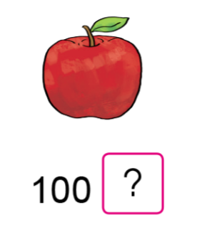
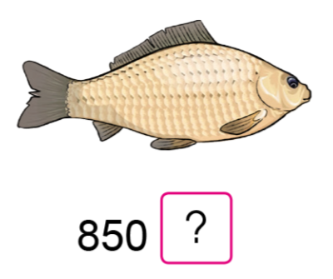
Chọn đơn vị đo (g, kg) thích hợp
g
g

Slide 15
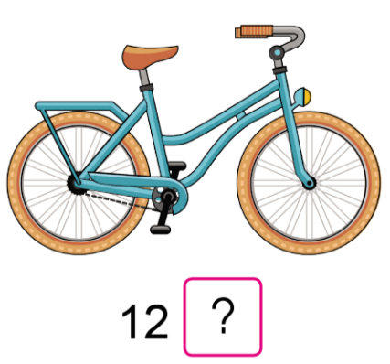
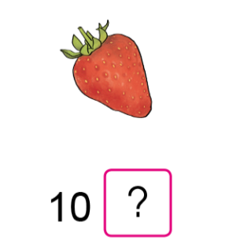
kg
g

Slide 16

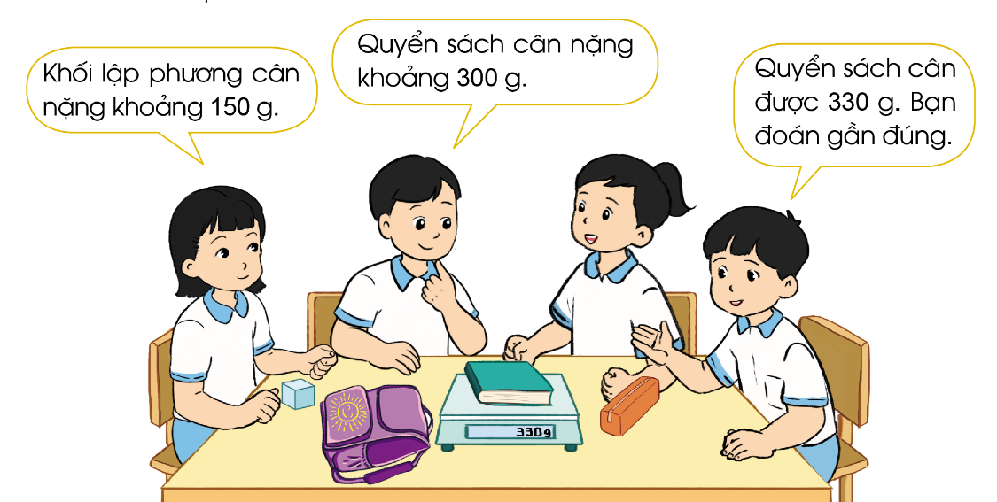
Ước lượng cân nặng của một số đồ vật rồi dùng cân kiểm tra lại.

Slide 17







TRÒ CHƠI
Nhạc nền
Notes:
- Nhấn vào chữ Bắt đầu để chuyển Slide.

Slide 18









Câu 1. Chọn câu trả lời đúng:
Một con vịt cân nặng khoảng 4g.
1 kg sắt nặng hơn 1 kg bông.
Một quyển sách Toán cân nặng khoảng 200 kg.
Một quả bóng bàn cân nặng khoảng 3g.
Khi đến mỗi Slide, thầy cô
nhấp chuột trái 1 lần hoặc
phím mũi tên qua phải thì câu hỏi và đáp án sẽ tự xuất hiện.
Sau khi HS đưa ra đáp án, thầy cô nhấp vào đáp án đúng để xác nhận đáp án.
Để chuyển sang câu hỏi tiếp theo, thầy cô nhấp phím mũi tên qua phải 2 lần hoặc
nhấp chuột trái 2 lần.

Slide 19
Câu 2. Viết kg hay g vào chỗ chấm
a) 5 hạt đậu đen nặng 1 ….
g
b) Quả thanh long nặng 1….
kg
c) Quả chuối nặng 200 ….
g

Slide 20
Câu 3. Điền số thích hợp
a) 2 kg = … g
5 kg = … g
b) 3 000 g = … kg
7 000 g = … kg
2000
3
5000
7

Slide 21

CẢM ƠN CÁC BẠN
ĐÃ GIẢI CỨU CHÚNG TỚ!

Slide 22
HƯỚNG DẪN VỀ NHÀ
Ôn lại kiến thức đã học
Hoàn thành bài tập trong SBT
Đọc trước bài: Ôn tập về phép chia, bảng chia 2, bảng chia 5

Slide 23
CẢM ƠN CÁC EM
ĐÃ LẮNG NGHE BÀI GIẢNG

